Slide 1



TIẾNG VIỆT 1

Slide 2
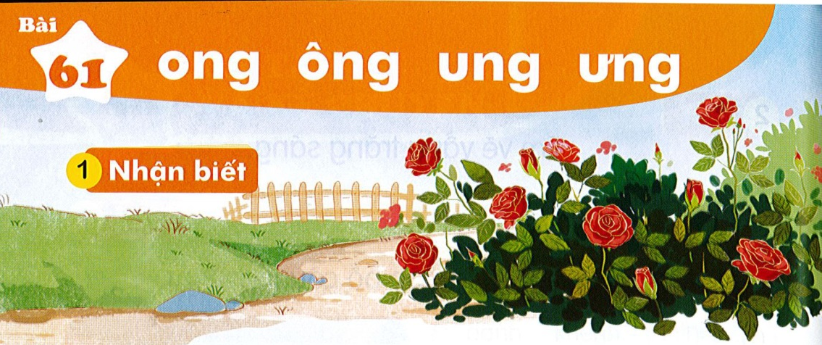

Bài
ong ông ung ưng
60
Những bông hồng rung rinh trong gió.

Slide 3
Đọc
2
ong
ông
ung
ưng
tr
ong
trong

Slide 4
So sánh
ng
ô
ư
ông
ưng
ong
ng
ng
ung
o
ng
u

Slide 5
ong
ong
ông
ông
dòng
võng
bổng
cộng
ung
ung
ưng
ưng
thúng
vũng
đựng
hửng

Slide 6
ong
ông
ung
ưng
tr
ong
trong
ong
ong
ông
ông
dòng
võng
bổng
cộng
ung
ung
ưng
ưng
thúng
vũng
đựng
hửng
Notes:
Ôn lại

Slide 7

ong
ong
chong chóng
Notes:
Hay còn gọi là CHIM ĐA ĐA

Slide 8

ông
bông súng
ung
Notes:
Chênh lệch về độ tuổi và cao thấp

Slide 9
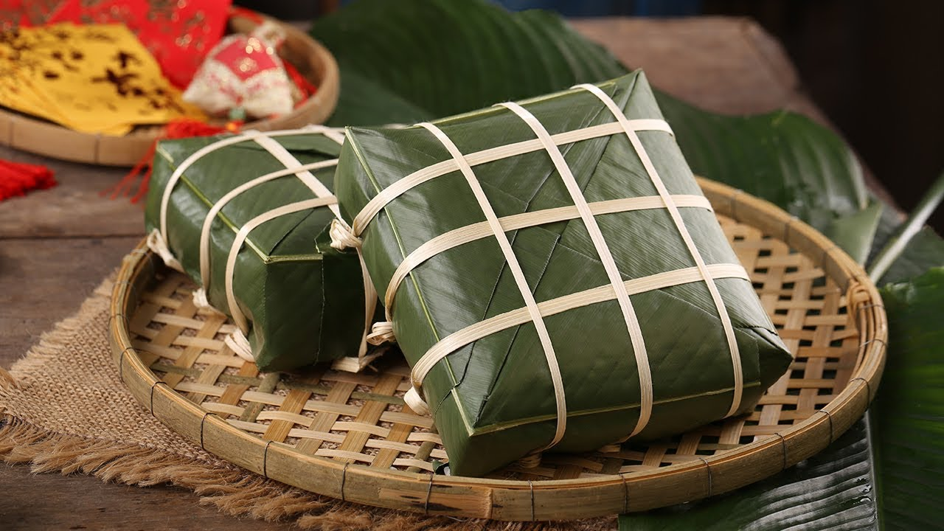
ưng
bánh chưng

Slide 10
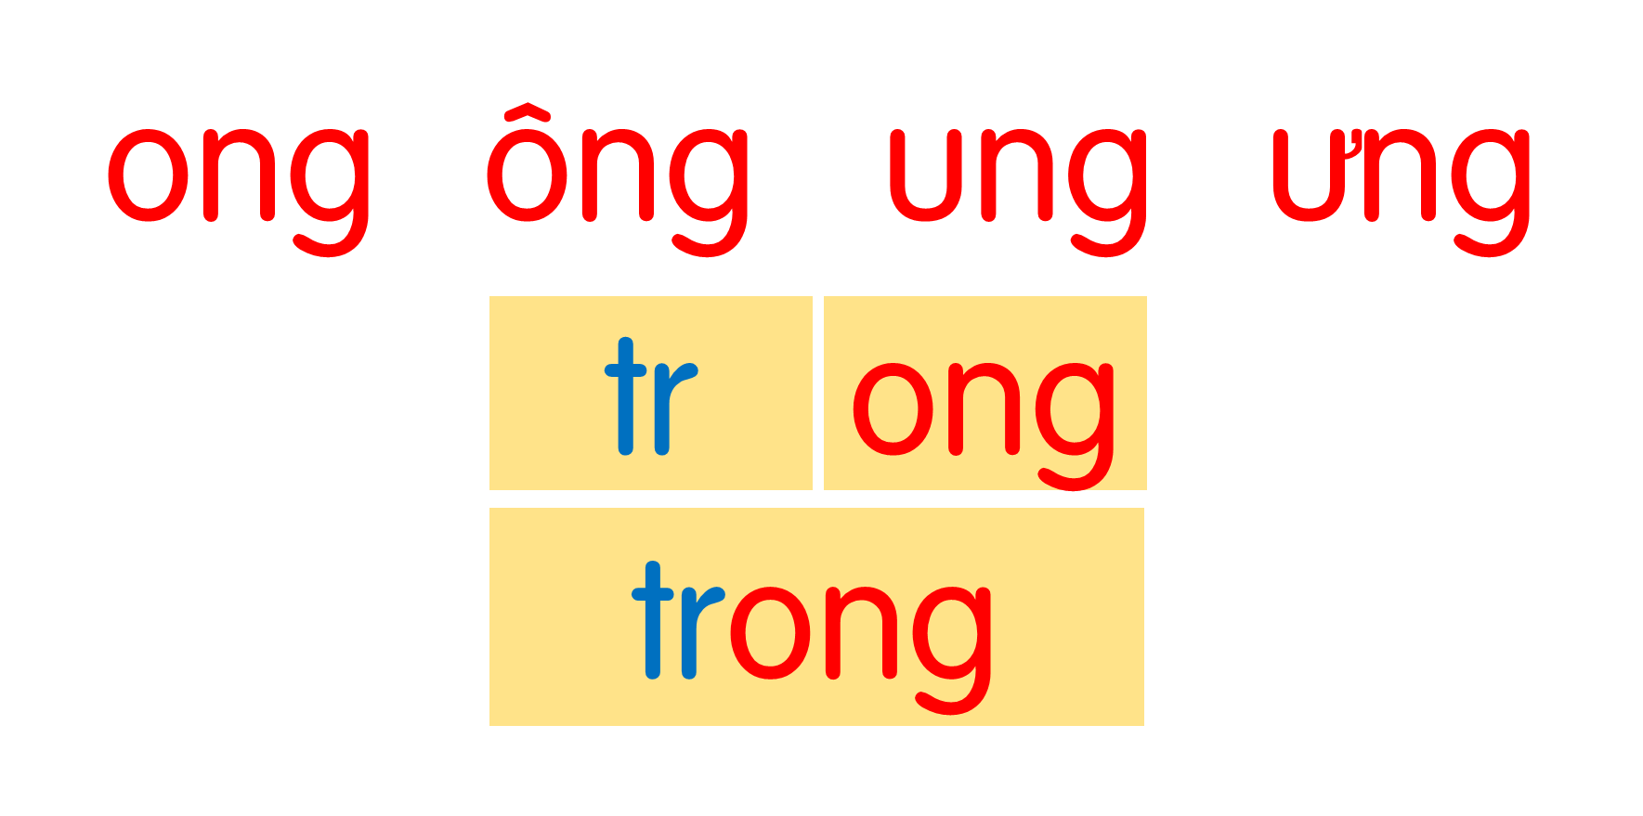
dòng
võng
bổng
cộng
thúng
vũng
đựng
hửng
chong chóng
bông súng
bánh chưng
Notes:
Ôn lại

Slide 11


Viết bảng con

Slide 12
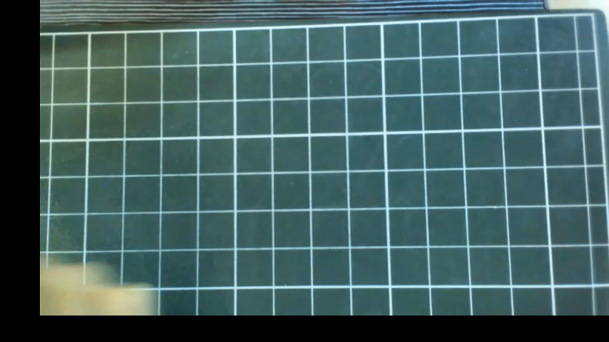

Slide 13
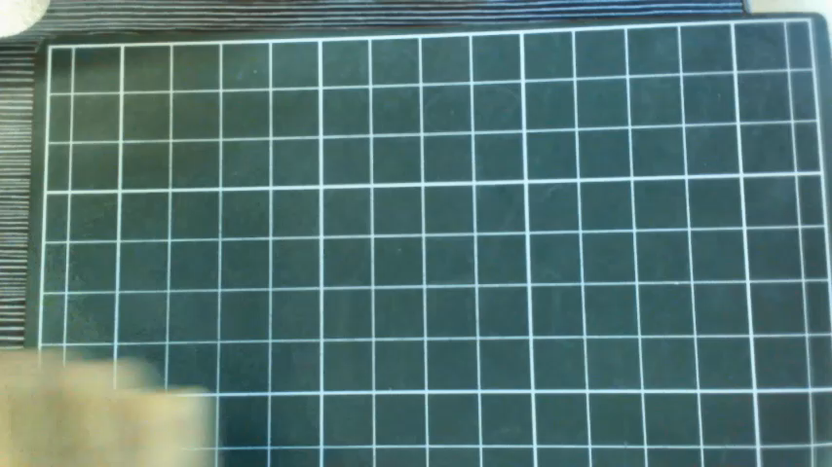

Slide 14
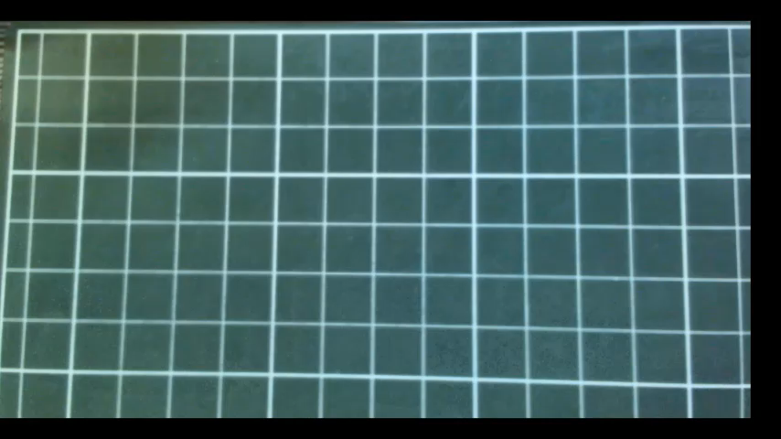

Slide 15


Slide 16
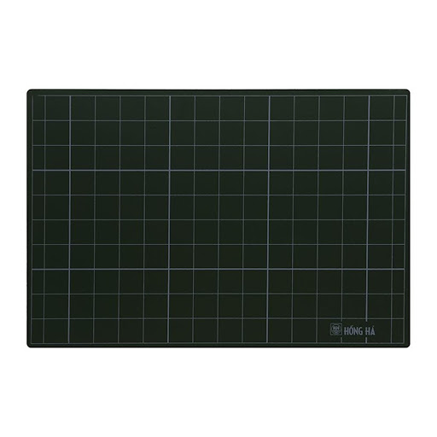
o
ô
ơ
a
ă
â

Slide 17
Tìm các tiếng có:
- vần ong:
- vần ông:
- vần ung:
- vần ưng:

Slide 18
Nói câu có:
- vần ong:
- công viên:

Slide 19
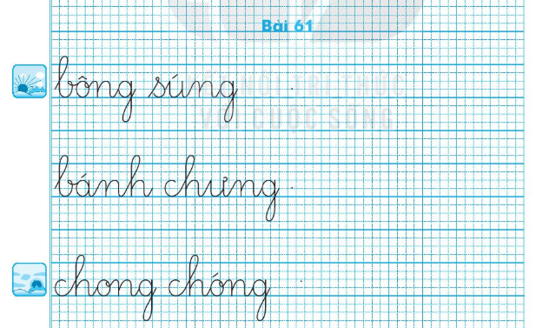
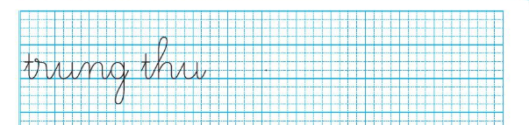

Slide 20
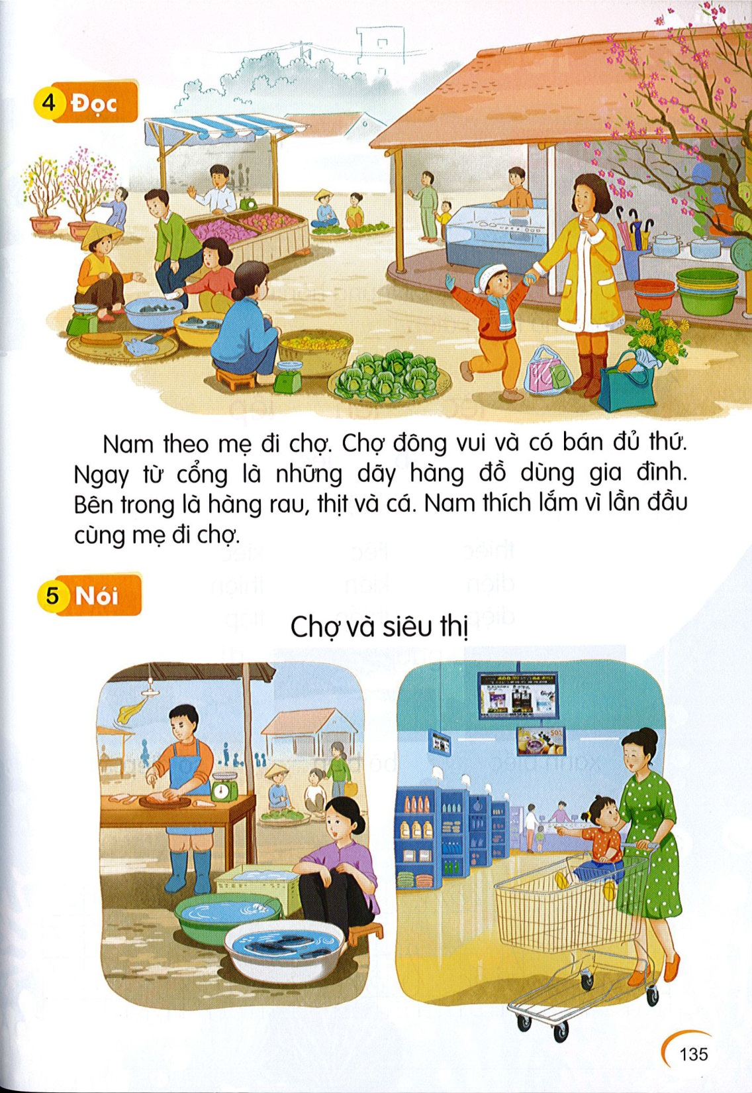
Đọc
6
Nam theo mẹ đi chợ. Chợ đông vui và bán đủ thứ. Ngay từ cổng là những dãy hàng đồ dùng gia đình. Bên trong là hàng rau, thịt và cá. Nam thích lắm vì lần đầu cùng mẹ đi chợ.

Slide 21
đông vui
đồ dùng
trong
cùng
Notes:
Luyện luôn từ khó đọc nhé!

Slide 22
2
1
3
Nam theo mẹ đi chợ. Chợ đông vui và bán đủ thứ. Ngay từ cổng là những dãy hàng đồ dùng gia đình. Bên trong là hàng rau, thịt và cá. Nam thích lắm vì lần đầu cùng mẹ đi chợ.
4
5

Slide 23
Nam theo mẹ đi chợ. Chợ đông vui và bán đủ thứ. Ngay từ cổng là những dãy hàng đồ dùng gia đình. Bên trong là hàng rau, thịt và cá. Nam thích lắm vì lần đầu cùng mẹ đi chợ.
Nam theo mẹ đi đâu?
Chợ có đặc điểm gì?
Nam thấy những hàng gì ở chợ?
Nam cảm thấy như thế nào khi lần đầu cùng mẹ đi chợ?

Slide 24
Nói
7
Chợ và siêu thị

Slide 25



Slide 26
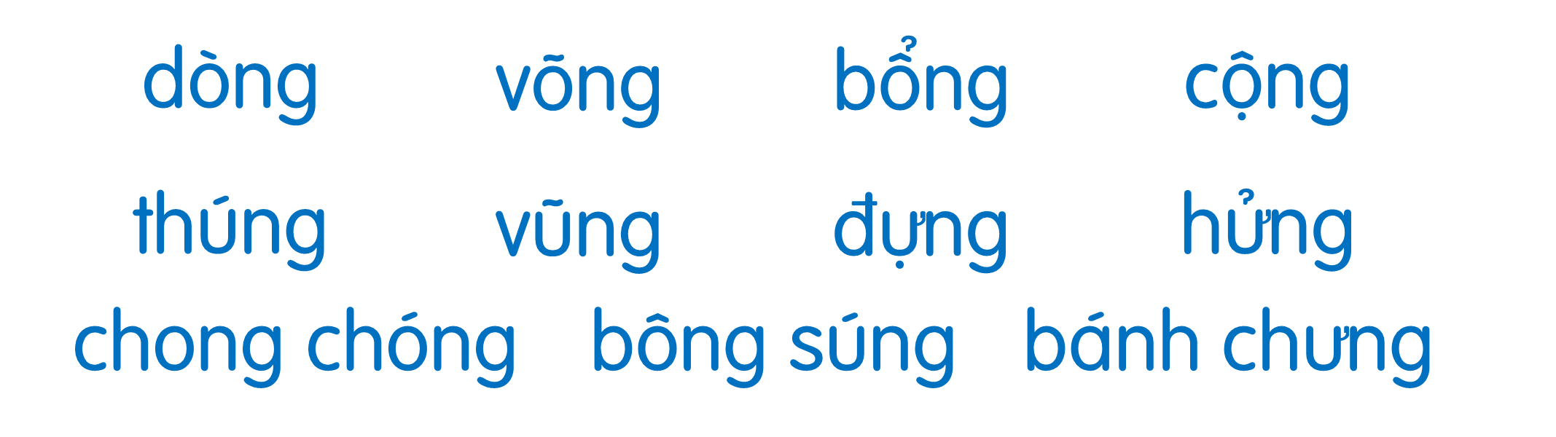
Nam theo mẹ đi chợ. Chợ đông vui và bán đủ thứ. Ngay từ cổng là những hàng đồ dùng gia đình. Bên trong là hàng rau, thịt và cá. Nam thích lắm vì lần đầu cùng mẹ đi chợ.

Slide 27

Dặn dò

